Slide 1


GESTÃO DE PROJETOS

Slide 2
1. CRONOGRAMA DO PROJETO

Slide 3
1. Cronograma do Projeto
Envolve os processos que são necessários para delimitar o início e o término pontual do projeto;
Sofre relevante influência de todas as áreas envolvidas no projeto;
Softwares ajudam, mas eles não tomam decisões.
FATEC Guaratinguetá
www.fatecguaratingueta.edu.br

Slide 4
1. Cronograma do Projeto
Definir as ATIVIDADES:
Partir dos pacotes de trabalho ou Users Stories;
São as menores células gerenciáveis de um projeto;
Precisão nas estimativas de duração das atividades = maturidade em Gestão de Projetos;
Definir recursos: pessoas, equipamentos ou material.
FATEC Guaratinguetá
www.fatecguaratingueta.edu.br

Slide 5
1. Cronograma do Projeto
MARCOS (MILESTONE):
Atividades especiais presentes no cronograma – um evento especial;
Atividade sem duração;
Atividade sem trabalho;
Atividade sem custo.
FATEC Guaratinguetá
www.fatecguaratingueta.edu.br

Slide 6
2. Sequenciamento das Atividades

Slide 7
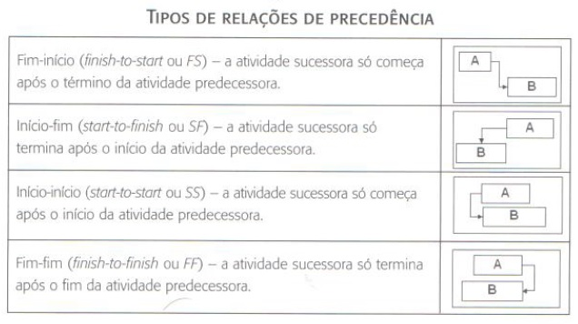
(fonte: Gerenciamento de Tempo em Projetos, FGV Editora)
FATEC Guaratinguetá
www.fatecguaratingueta.edu.br

Slide 8
3. Caminho Crítico

Slide 9
3. Caminho Crítico
É o maior dos caminhos do projeto;
é o caminho de menor folga (normalmente folga zero);
Determina a duração do projeto;
Qualquer atraso nas atividades do caminho crítico atrasarão diretamente o projeto.
FATEC Guaratinguetá
www.fatecguaratingueta.edu.br

Slide 10
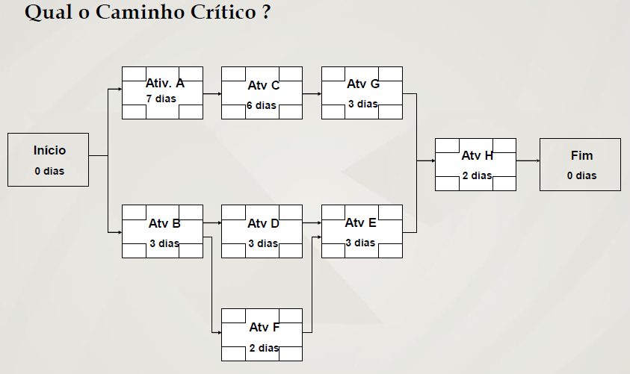
FATEC Guaratinguetá
www.fatecguaratingueta.edu.br

Slide 11


www.fatecguaratingueta.edu.br
Thaís Brant da Silva Ramos
thais.ramos3@fatec.sp.gov.br
Facebook – Thaís Brant
Instagram - @thabrant
LinkedIn – Thaís Brant
FATEC Guaratinguetá
www.fatecguaratingueta.edu.br

